Slide 1






HAPPY HOUSE
SSAFY SEOUL 19 KANGSOOJI JOMINSU

Slide 2


Team : MinSuzy :D
#로그인 #회원가입 #보안
#아파트_검색 #게시판_CRUD #챗봇
조민수
강수지
먼저 최종 프로젝트를 진행하면서 그동안의 싸피에서 배웠던 내용들을
다시금 익히며 아직도 부족한 점이 많다고 느꼈습니다.
그럼에도 부족한 저와 함께
최종 프로젝트를 완주해준 페어 강수지교육생과
저희를 항상 이끌어주고 밀어주신 전은수 교수님께
감사인사를 드립니다.
최종 프로젝트를 마치니 후련함과
동시에 아쉬움이 남습니다.
혼자라면 포기했을 어려움도 함께 해준 페어가 있어
해낼 수 있었던 것 같아 민수님에게도
고마운 마음을 전합니다
항상 따뜻한 기술을 알려주신 전은수 교수님과
19반의 숨겨진 저의 히든 페어분들께도
감사의 마음을 전합니다 !

Slide 3
프로젝트 소개
Content
기능 및 구현 내용
기대 효과

Slide 4
프로젝트 소개

Slide 5

프로젝트 소개
부동산 커뮤니티 & 주택 실거래가 검색 서비스
사용자가 찾고자 하는 지역의 아파트 실거래가 정보 검색 기능
해당 지역 아파트의 상세정보( 매매 정보, 위치정보, 거래이력 등) 제공 기능
사용자간 매매 정보, 부동산 관련 정보 공유가 가능한 자유게시판 기능
챗봇을 통한 부동산 및 이용 관련 문의 상시 답변 기능

Slide 6


프로젝트 소개
시장 분석
- Daum 로드뷰와 연계된 지도서비스 제공
- 부동산 중개인의 신뢰도 평점 제공
- 실거주민 리뷰 제공
- 부동산 관련 뉴스 제공
- 집 내부 구조를 360°뷰로 제공
- 주변 편의시설 정보 제공
- 이사 견적 서비스 제공
- 외부 사진 x 금액 전면 표기 x

Slide 7



프로젝트 소개
차별화 전략
1
2
3
자유게시판
이용자간 의견을 나눌 수 있는
자유게시판 기능
챗봇 기능
24시간 자유로운
상담 및 질문가능
신뢰 있는 정보 제공
국토교통부 API를 활용한
부동산 실거래가 제공

Slide 8
프로젝트 소개
일정 관리 및 진행상황
분류 | 항목/날짜(일) | 16 | 17 | 18 | 19 | 20 | 21 | 22 | 23 | 24
설계 및 기획 | DB 설계 및 구축 Backend – Frontend 환경 구축
Login / SignUp | 로그인 / 회원가입
Board | 자유 게시판 CRUD / 파일 업로드 및 페이징 기능 추가
Search | 주택 실거래가 검색 / 주택 실거래가 결과데이터 가공
Chatbot | 챗봇 환경 구축 / 챗봇 기능 구현

Slide 9








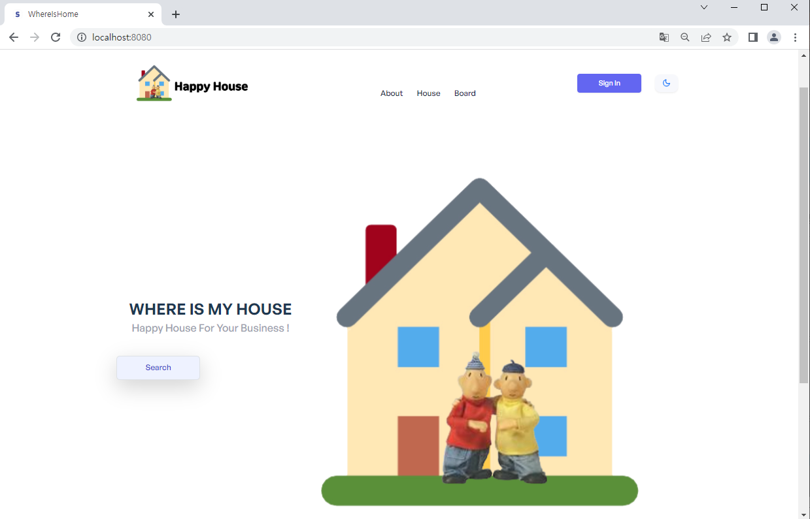



프로젝트 소개
아키텍처 다이어그램
Happy House
FRONT-END
OpenAPI
ssafy_vue
BACK-END
https
DATA BASE

Slide 10
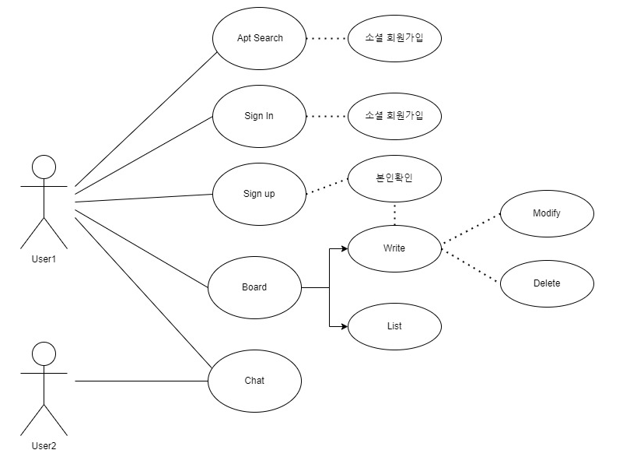
프로젝트 소개
Usecase
Chatbot
Admin

Slide 11
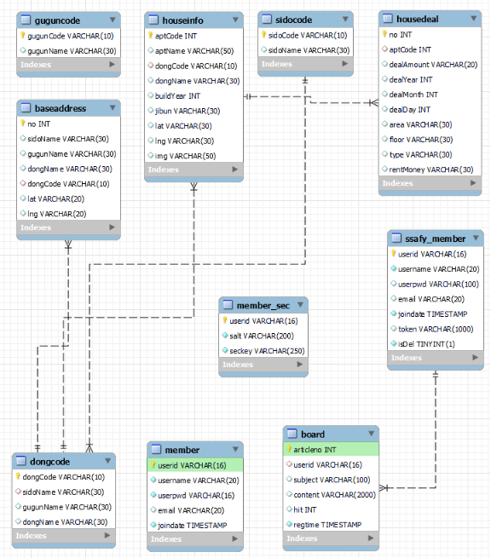
프로젝트 소개
ERD

Slide 12
기능 및 구현 내용

Slide 13

기능적 요구사항

Slide 14
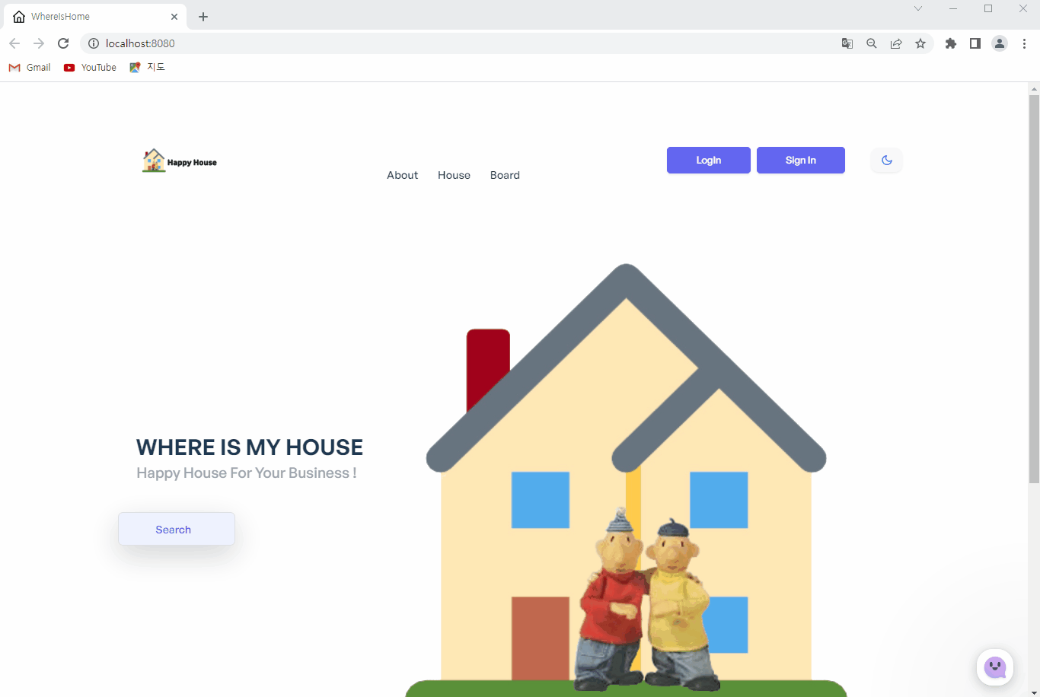
로그인 & 회원가입 기능

Slide 15
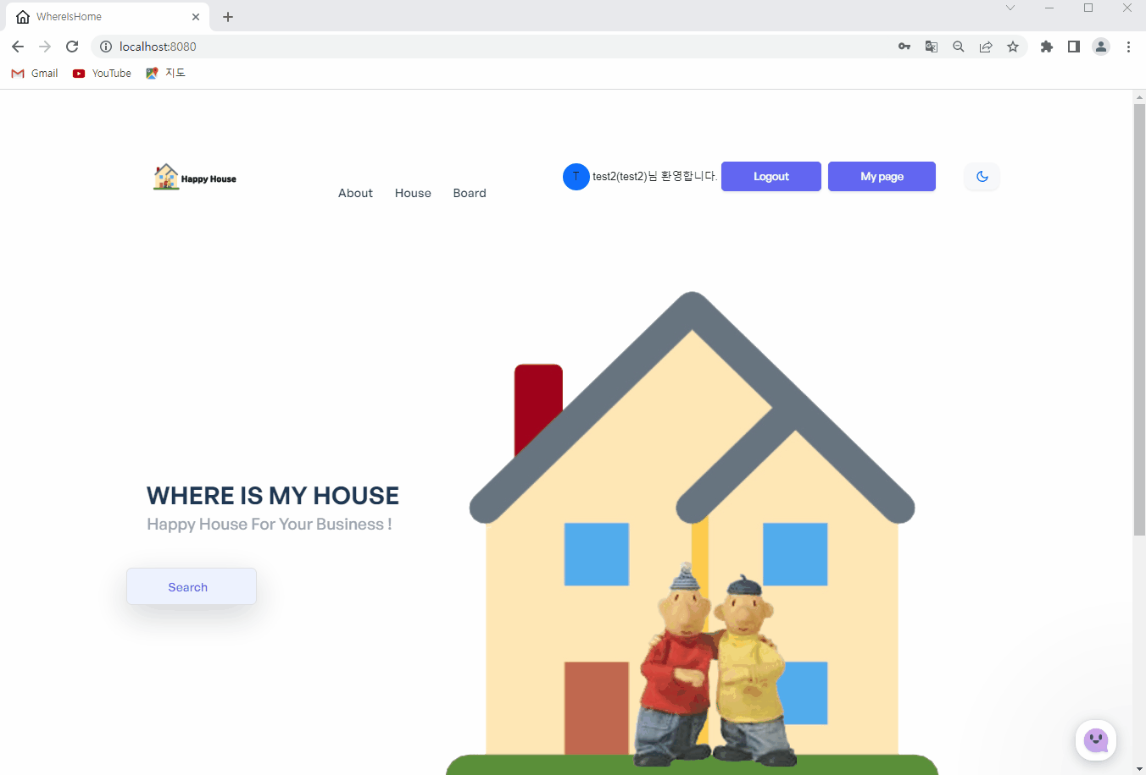
Board : 자유게시판 CRUD 기능

Slide 16
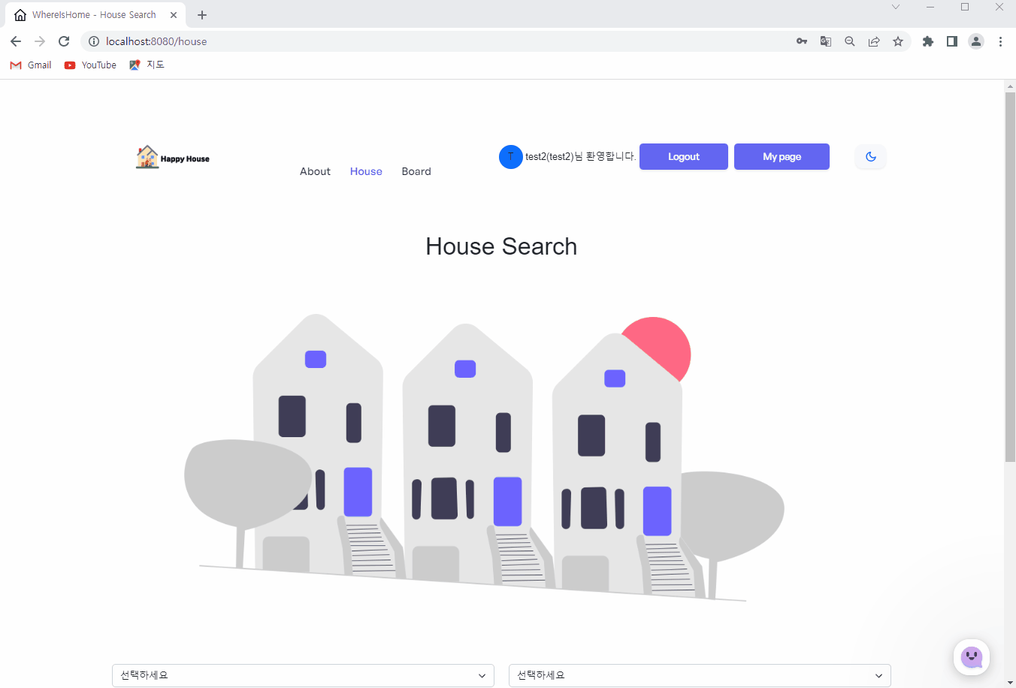
House : 아파트 실거래가 검색 및 상세정보 기능

Slide 17
ChatBot : 부동산 관련 정보 및 이용 관련 문의 기능

Slide 18


비기능적 요구사항

Slide 19



사용자 정보 암호화
SHA-256
비밀번호 + 무작위 랜덤 문자열 ( Salt )
비밀번호만 단독으로 암호화 하는 경우 :
원본-해쉬 쌍을 저장한 레인보우 테이블 과 같은 공격에 쉽게 무너진다 !
Notes:
저희 사용자 정보 암호화에 다양한 암호화 알고리즘 중 단방향 암호화 알고리즘인 SHA-256 를 채택하였습니다
비밀번호는 복호화 과정이 필요하지 않기 때문입니다
회원가입 때 사용한 비밀 번호와 로그인시 입력한 비밀 번호가 같은지의 여부만을
확인하면 되기 때문에 암호화된 해시를 사용하면 됩니다
레인보우 테이블은 원본-해쉬 쌍을 무진장 저장해놓은 테이블로
수많은 해시값이 쌓여있기 때문에 해커가 암호화된 데이터가 무엇인지 알아 내는데에
많은 시간이 걸리지 않아 hash 만으로는 보안에 취약합니다
때문에 무작위 랜덤 문자열 Salt 임의 값을 넣어 더 복잡한 해쉬값을 가지도록 구현했습니다

Slide 20
보안적 이슈
XSS
클라이언트 대상
스크립트를 삽입
CSRF
서버 대상
스크립트 / html 태그
SQL Injection
DB 대상
SQL 문
대응방안 : 입력 데이터에 대한 철저한 검토 필요 == 필터 사용 !
Notes:
세놈 모두 철저한 검토가 필요한데 그 방법 중 하나가 필터다 . . .

Slide 21





보안적 이슈 : XSS
①XSS Attack
② web page 방문
③ 세션 탈취
화이트리스트의 대표적인 라이브러리인 Naver의 Lucy-XSS-Servlet_Filter 적용
Notes:
XSS의 세부 동작~
해커가 불순한 의도의 스크립트코드를 삽입->사용자가 그걸 모른 채 오픈
->스크립트가 동작하며 세션을 탈취(동작설명이라 넣어도되고 빼도 되고?)
이런 해킹을 방어하기 위해 대표적으로 블랙리스트와 화이트리스트기법이 있습니다.
보안에 더 좋은건 화이트리스트(이거만 입력해라!)이기 때문에
저희는 화이트리스트의 대표적인 라이브러리인 Naver의 Lucy-XSS-Servlet_Filter 적용에 대해 ,,,,,,,,,고민했다,,,,?
결론을 어떻게 가지…

Slide 22


보안적 이슈 : 브루트 포스
무차별 암호 대입 공격
1234
123@
1234!
...
로그인 횟수 제한 / 계정 사용자에게 알람 발송 / reCAPTCHA / 랜덤 문자열 확인
Notes:
브루트 포스
이름 그대로 무차별 암호대입 공격이다.
조합기를 이용해 생성된 비밀번호 리스트를 공격대상 계정에 무차별로 대입해
맞을때까지 돌려보는 해킹기법 무식하지만 확실하다..
브루트포스 공격을 막는 방법으로는 무차별 대입을 막기 위해
로그인 횟수의 제한을 두거나 일정 횟수 이상 로그인 실패가 감지될 시 계정주인에게 경고 알림을 보내는 방법,
매크로롤 돌리는거기 때문에 매크로를 돌릴 수 없도록 reCAPTCHA나 랜덤 확인문자를 넣는 방법이 있다...
이중에서 뭘 고민했는지 넣어야하는데 솔직히 다 고만고만해서 그냥 방법이 있다만 해도 될듯?

Slide 23
기대효과

Slide 24
기대효과
챗봇
자유게시판
실거래가 제공
단방향 서비스 경험 개선 서비스이용자 만족도 향상
부동산 관련 온라인 커뮤니티 조성 가능 주택 관련 정보 공유 가능
직관적인 정보 제공 / 효율적

Slide 25

THANK YOU!

